Slide 1
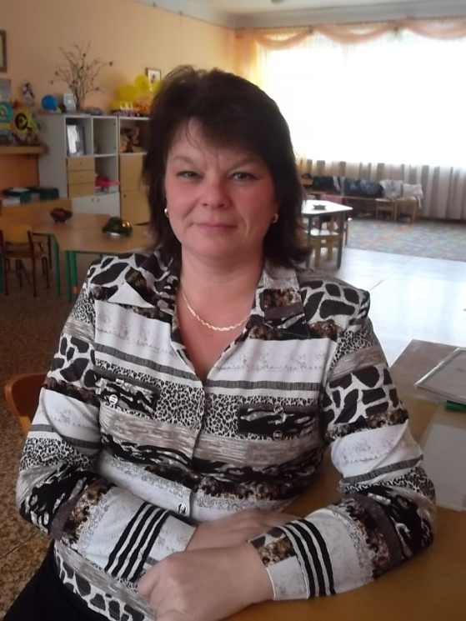

Потерайко
Галина Зіновіївна
Творча майстерня в
дошкільному закладі
вихователь
ТДНЗ № 16 м.Тернополя

Slide 2
Мета
«Творча майстерня в дошкільному закладі»
Сприяння вихованню творчої особистості, розвивати асоціативно - абстрактне мислення, творчі здібності,у явлення про красу, можливості її збереження та створення власними руками. Ознайомити з нетрадиційними техніками, стимулювати інтерес та бажання займатися творчою діяльністю.

Slide 3
Завдання
«Творча майстерня в дошкільному закладі»
Розвивати у дітей чуття кольору, форми, композиції, художньої фантазії, уявлення про красу, можливості її збереження та створення власними руками;
Вчити дітей підтримувати індивідуальний стиль гармонізації навколо себе та себе в ньому;
Виховувати творчу особистість, художній смак, акуратність, послідовність, підтримувати дитячі творчі знахідки.

Slide 4
Умови стимулювання творчості
«Творча майстерня в дошкільному закладі»
Умови стимулювання творчості
Єдність виховання та навчання
Віра в себе і отриманні перемоги
Таланти
виховуються
заохоченням
Створення позитивної атмосфери
Підтримання
у дитини енергійного розвитку пізнання творчості
Вчити радіти чужим успіхам
Повага і бережливе ставлення до творчої продукції

Slide 5
Вихователь - це
«Творча майстерня в дошкільному закладі»
Винахідник
Майстер
Організатор
Експерементатор

Slide 6
Підготовча робота до заняття
«Творча майстерня в дошкільному закладі»
Підбір матеріалу
Розгляд наочності
Співпраця з колегами
Робота з батьками
Ознайомлення з ІТ технологіями
Бесіда з дітьми

Slide 7
Формування творчої компетентності
«Творча майстерня в дошкільному закладі»
Робота з дітьми
ниткографія
робота з флористики
Робота з педагогами
макраме
лялька-мотанка
об’ємні фігурки
орігами
вишивання стрічками
квілінг
Авторська творча майстерня

Slide 8
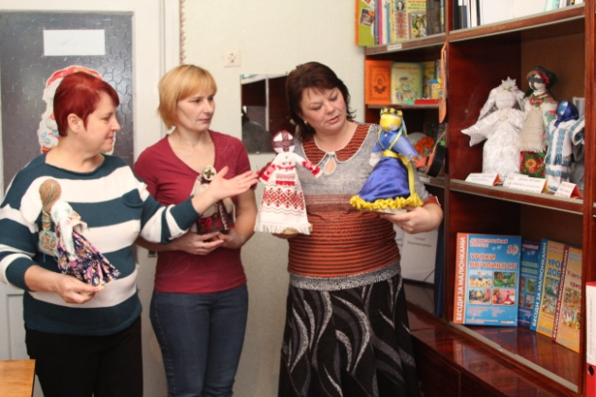
Робота з педагогами
«Творча майстерня в дошкільному закладі»
Творча праця стимулює педагогів на досягнення та розвиток особистих здібностей, а також надає можливість брати на себе певну відповідальність.

Slide 9
Робота з педагогами
«Творча майстерня в дошкільному закладі»
Лялька-мотанка
Квілінг
Макраме
Вишивка стрічками

Slide 10
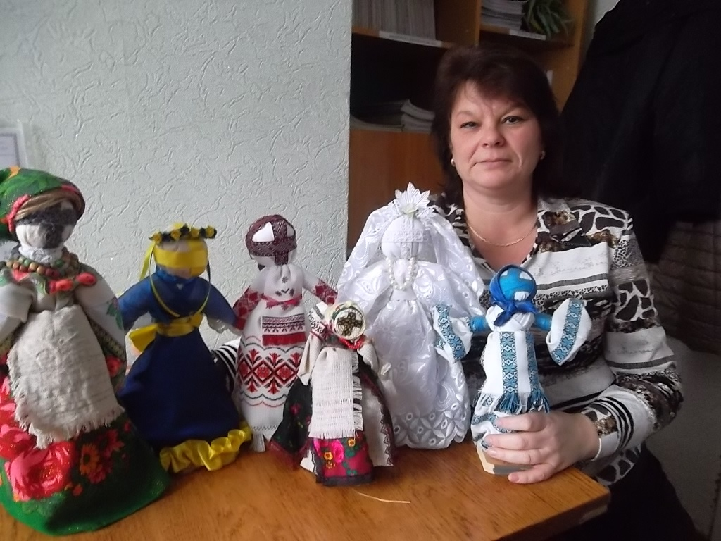
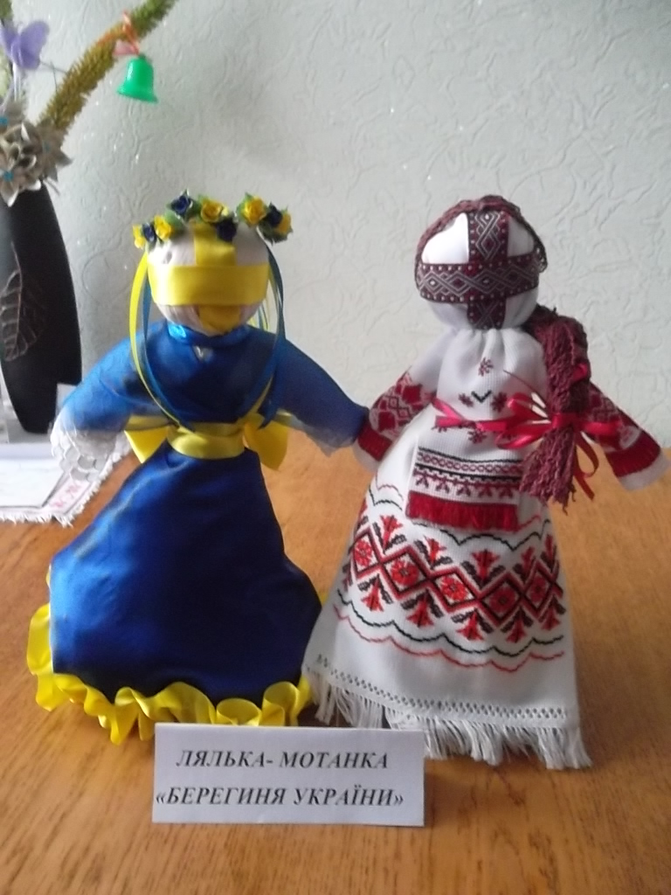
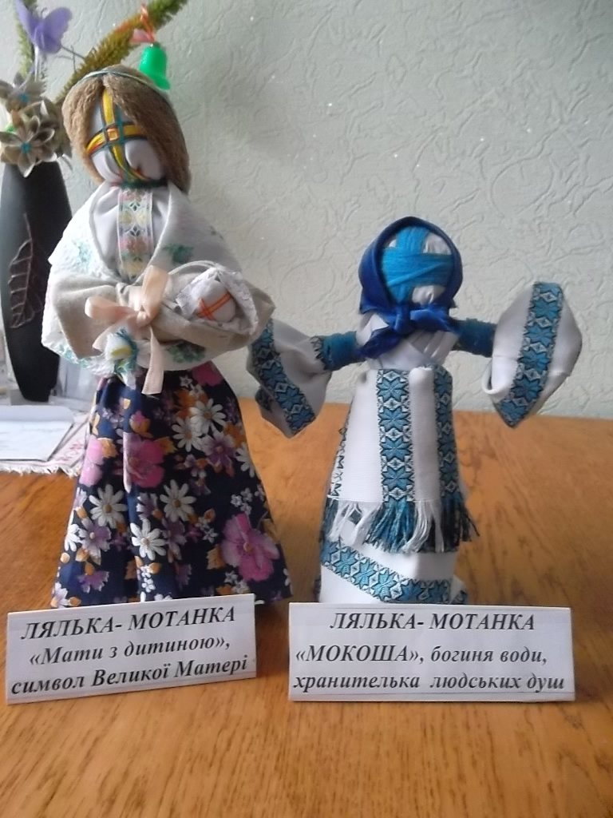
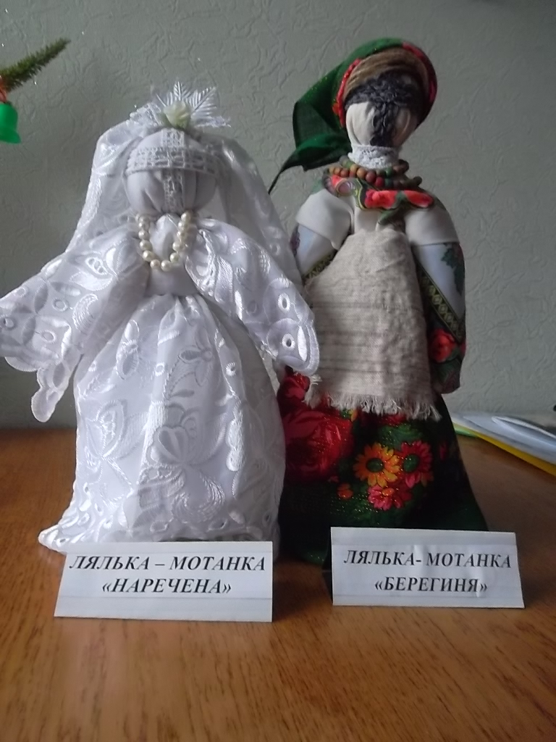
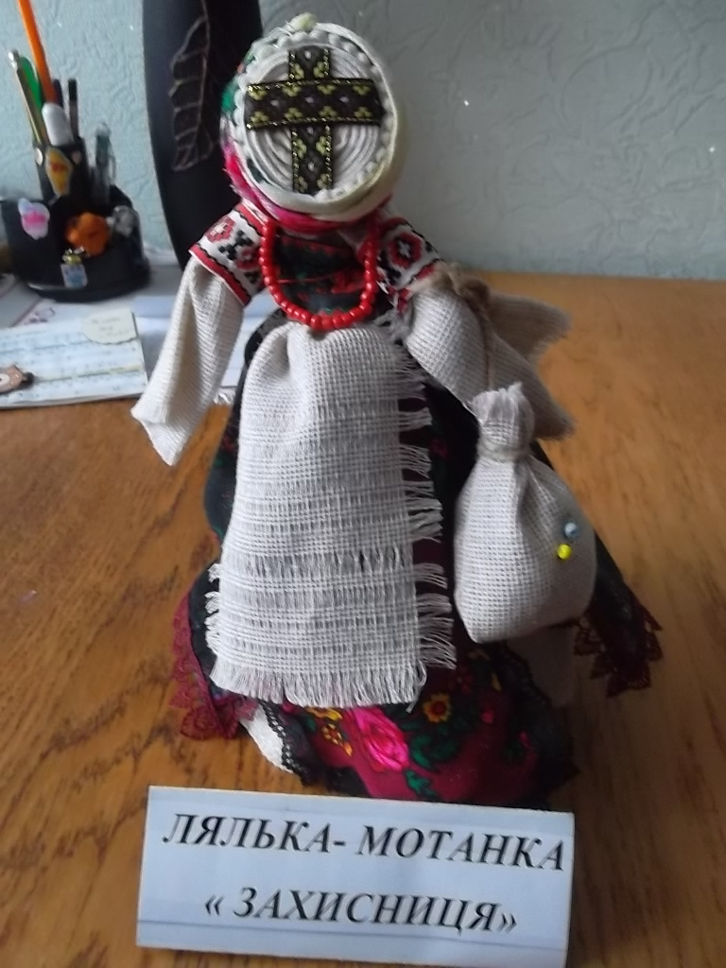
Лялька-мотанка
«Творча майстерня в дошкільному закладі»

Slide 11
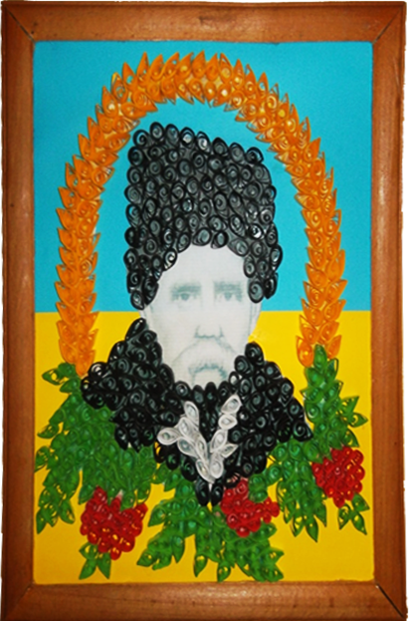
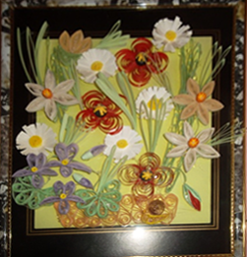
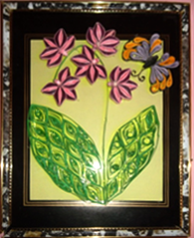
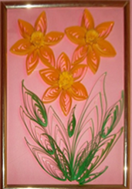
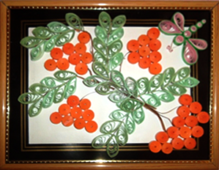
Квілінг
«Творча майстерня в дошкільному закладі»

Slide 12
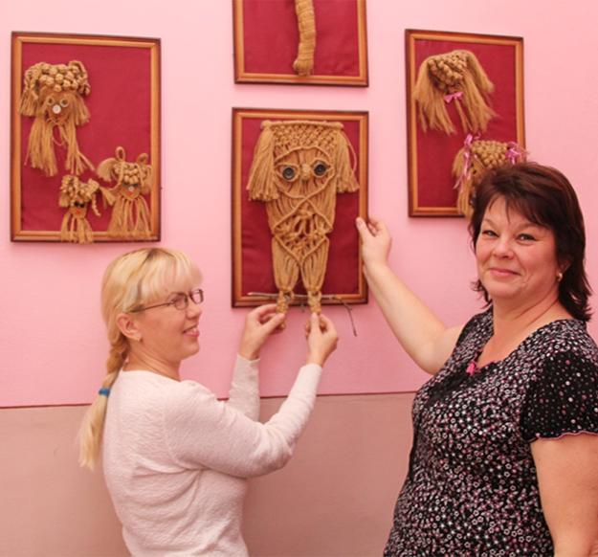
Макраме
«Творча майстерня в дошкільному закладі»

Slide 13
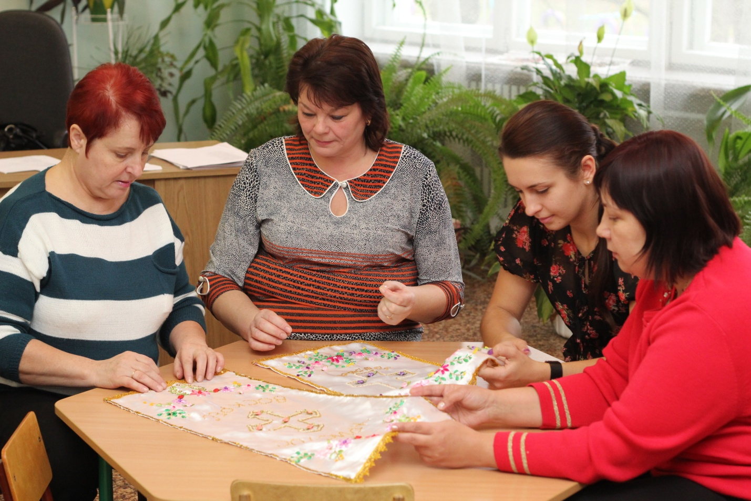
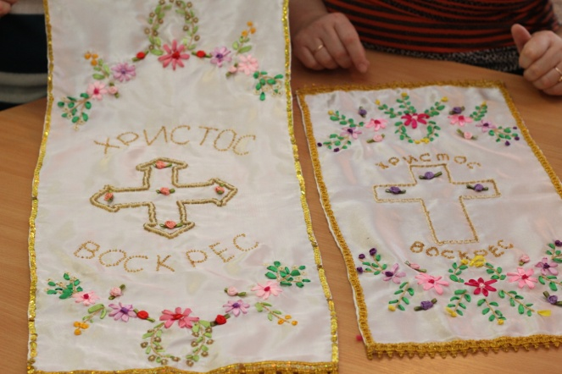
Вишивка стрічками
«Творча майстерня в дошкільному закладі»

Slide 14
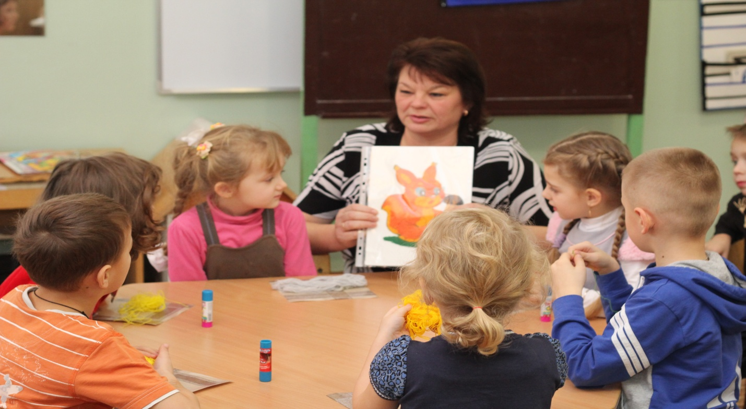
Робота з дітьми
«Творча майстерня в дошкільному закладі»
Обов’язковою частиною роботи педагога є його співпраця з дитиною на шляху розвитку її потенціалу та пізнання світу.

Slide 15
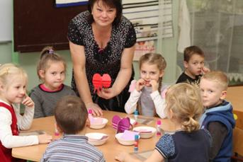
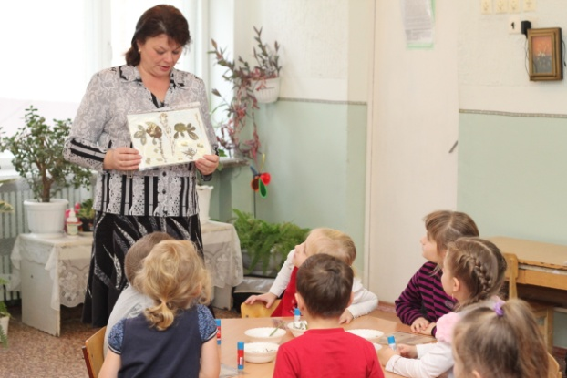
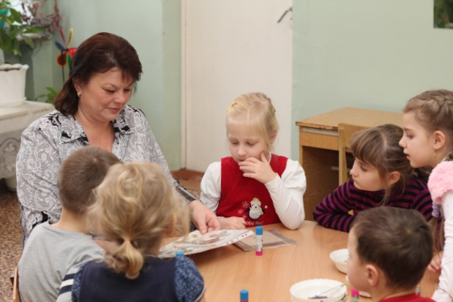
Робота з дітьми
«Творча майстерня в дошкільному закладі»
Розвивальні можливості об’ємних виробів з паперу, ниткографіїї, флористики та орігамі є фундаментальні.
Це найдоступніші види мистецтв, з якими діти ознайомлюються в ранньому дитинстві.

Slide 16
Розвивальні можливості з паперу, ниткографіїї, флористики та орігамі
Сприяє
Коорди-
нації
рухів
Концен-
трації
уваги
Розвиває
Художній смак
Творчу уяву
Формує
Поси-
дючість
Терпіння

Slide 17
Робота з дітьми
«Творча майстерня в дошкільному закладі»
Форми роботи
Групова
Робота в підгрупах
Колективна робота
Індивідуальна

Slide 18
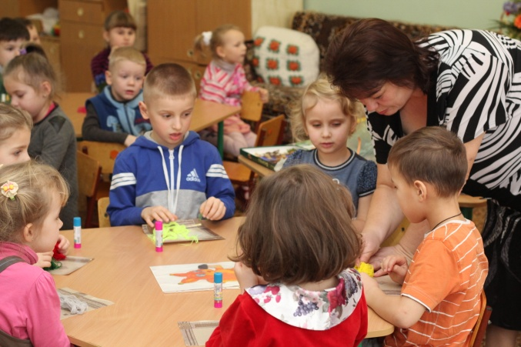
Робота з дітьми
1.Індивідуальна робота

Slide 19
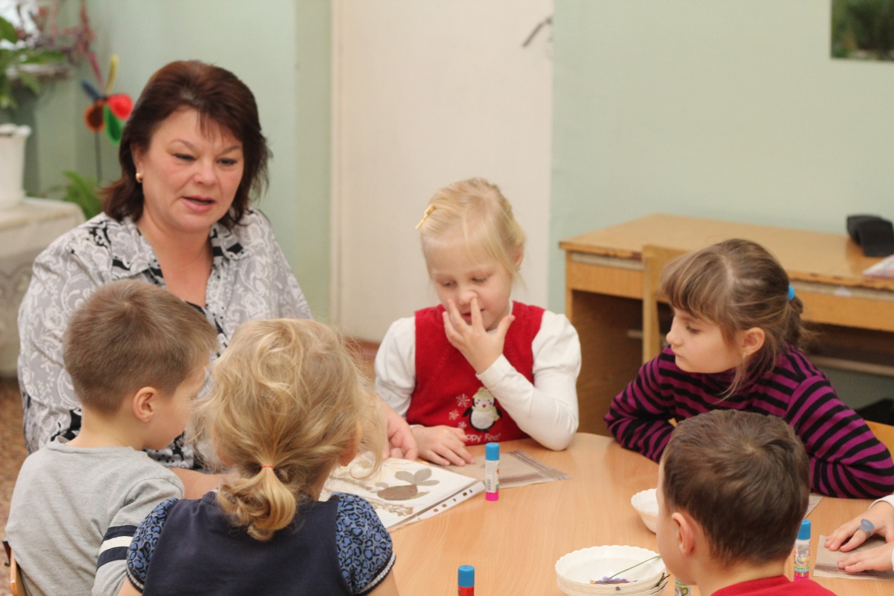
Робота з дітьми
2. Робота в підгрупах

Slide 20
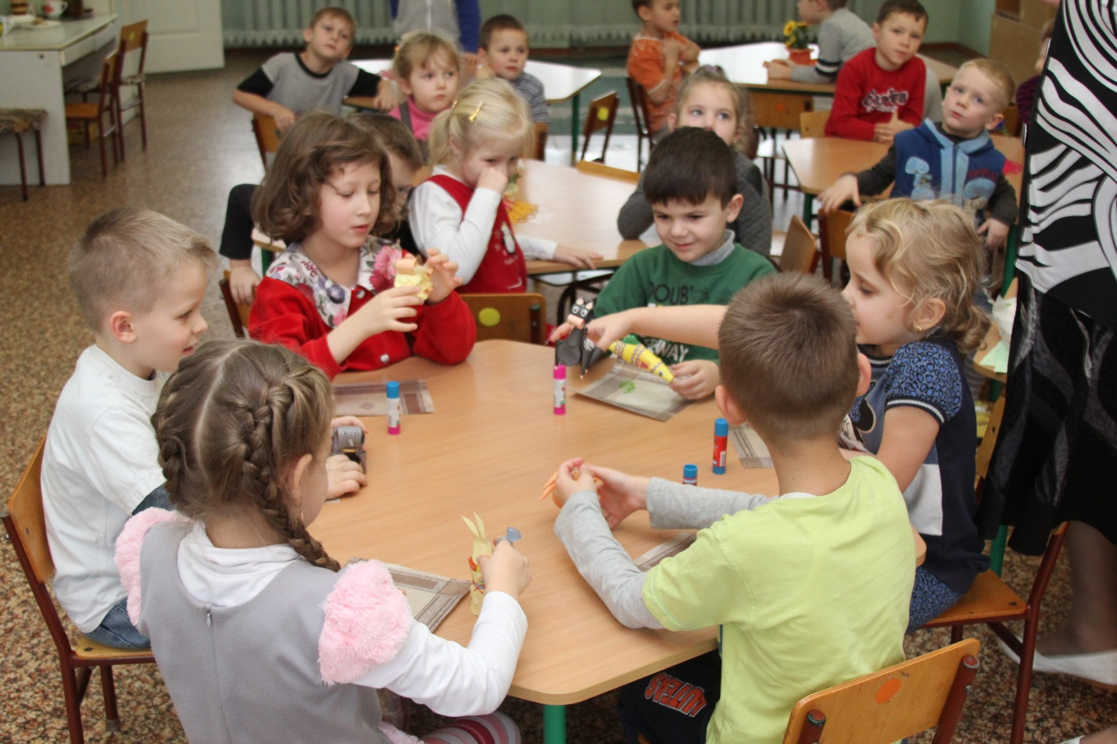
Робота з дітьми
3.Колективна робота

Slide 21
Робота з дітьми
Формування творчості в різних видах діяльності
На заняттях
Гурткова робота
На прогулянці
СХД
Робота з батьками

Slide 22
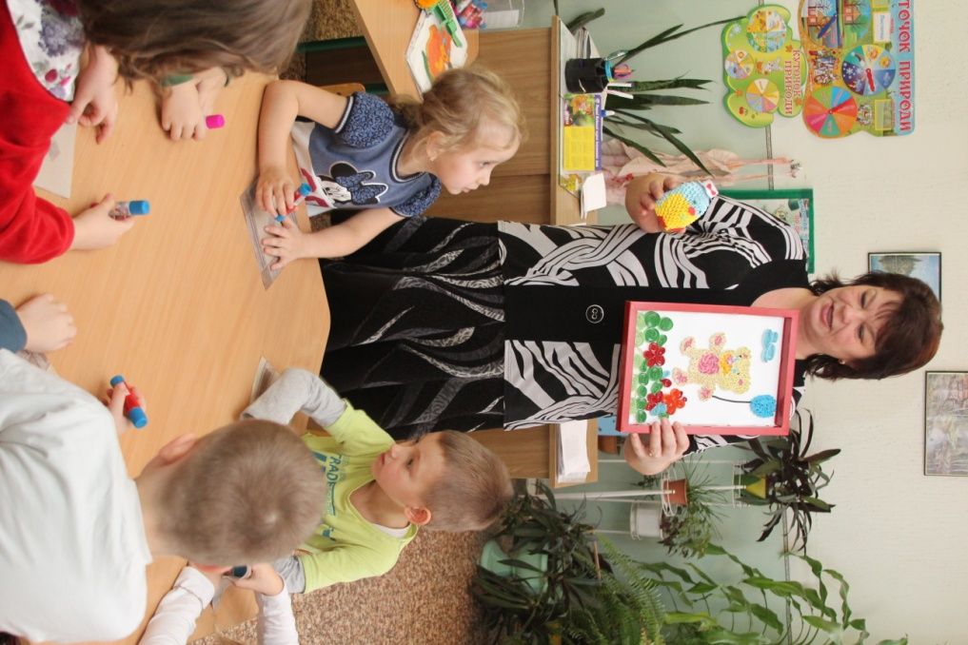
Робота з дітьми
На заняттях:

Slide 23
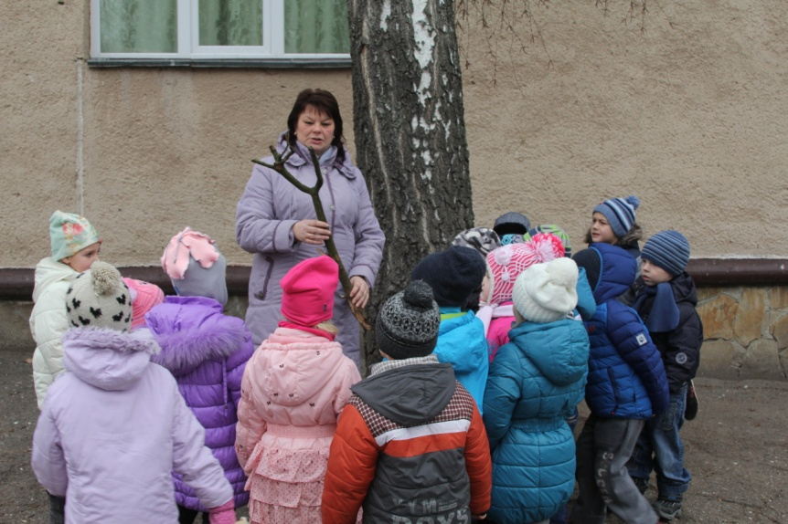
Робота з дітьми
На прогулянці:

Slide 24
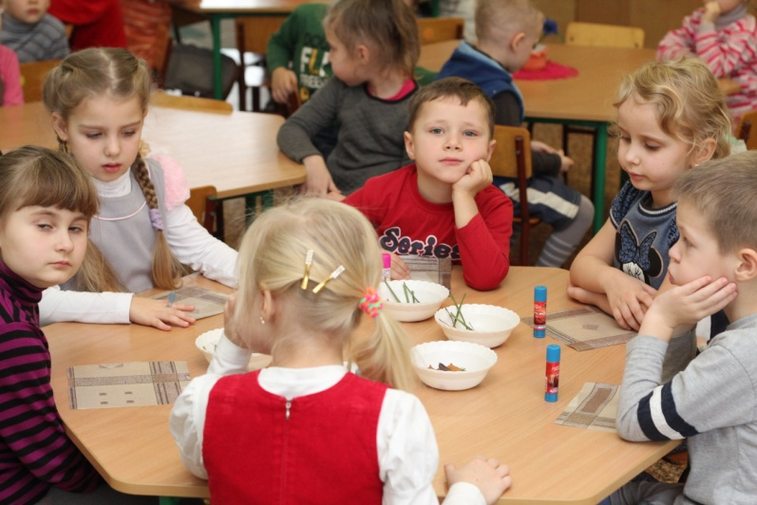
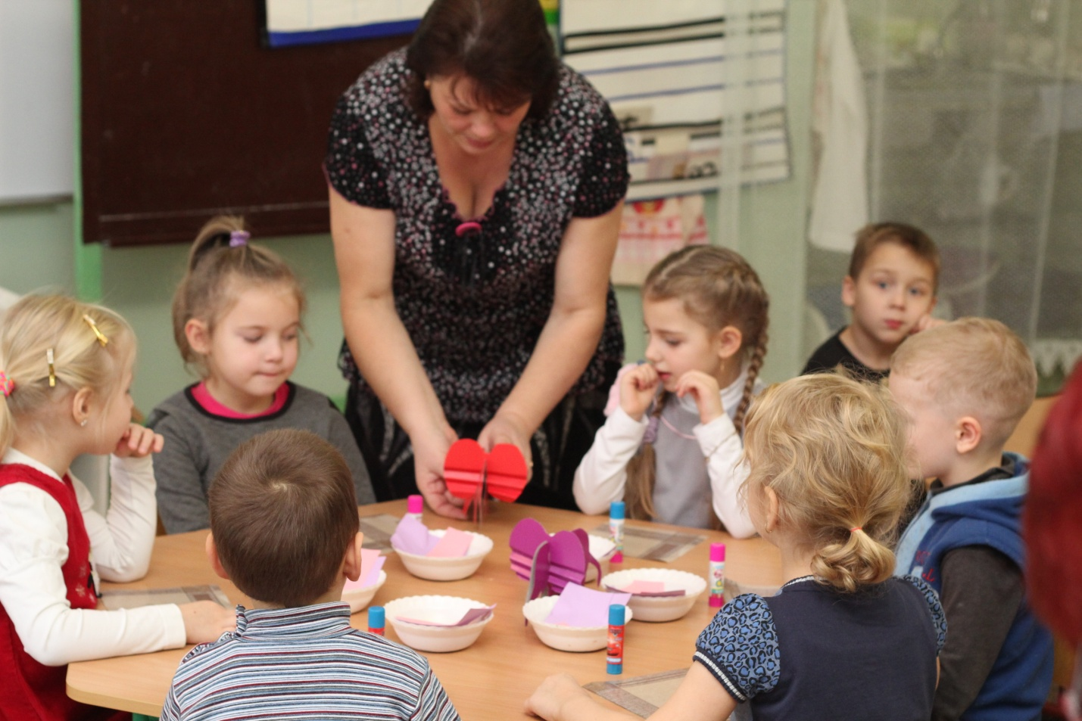
Робота з дітьми
Самостійна художня діяльність:

Slide 25
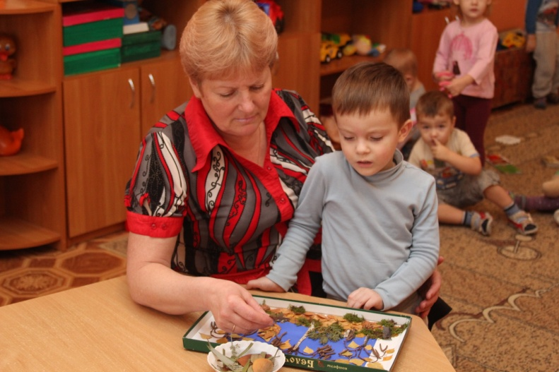
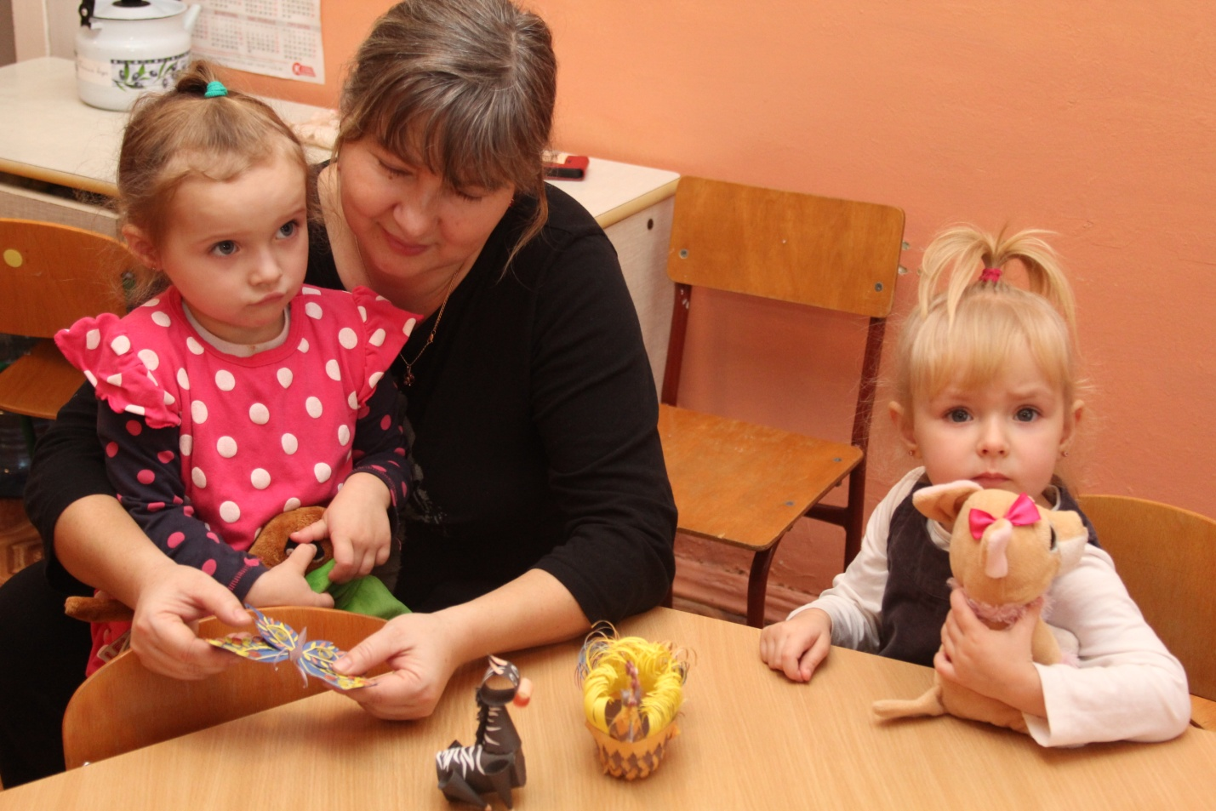
Робота з БАТЬКАМИ

Slide 26
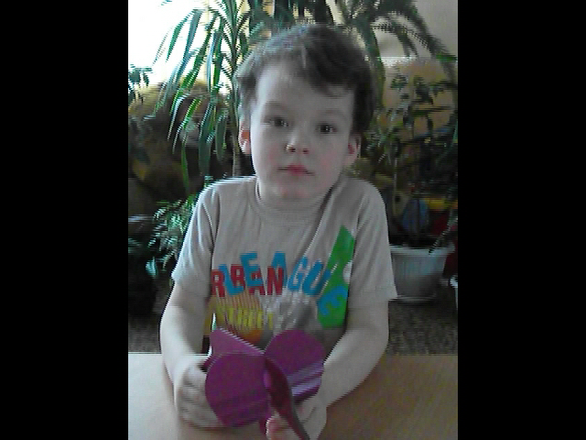
Результати роботи з дітьми:
«Творча майстерня в дошкільному закладі»

Slide 27
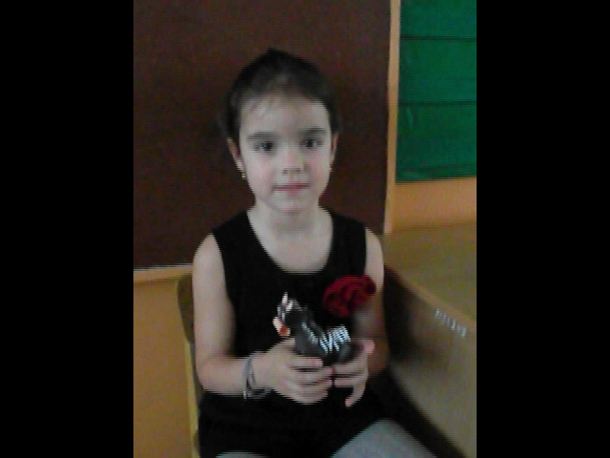
Результати роботи з дітьми:
«Творча майстерня в дошкільному закладі»

Slide 28
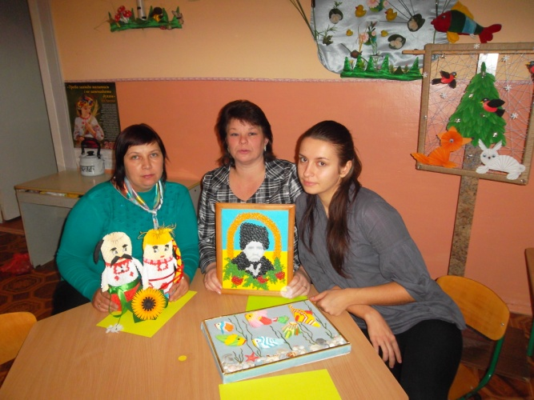
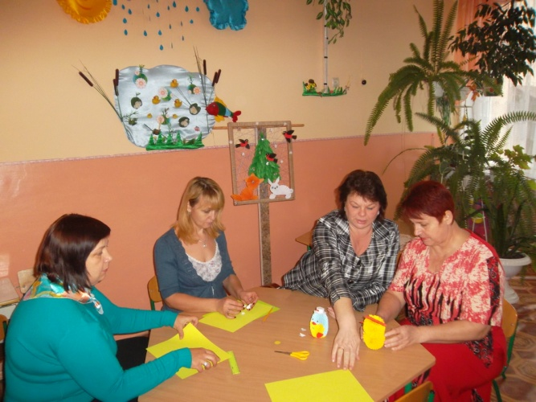
Авторська творча майстерня
«Творча майстерня в дошкільному закладі»

Slide 29
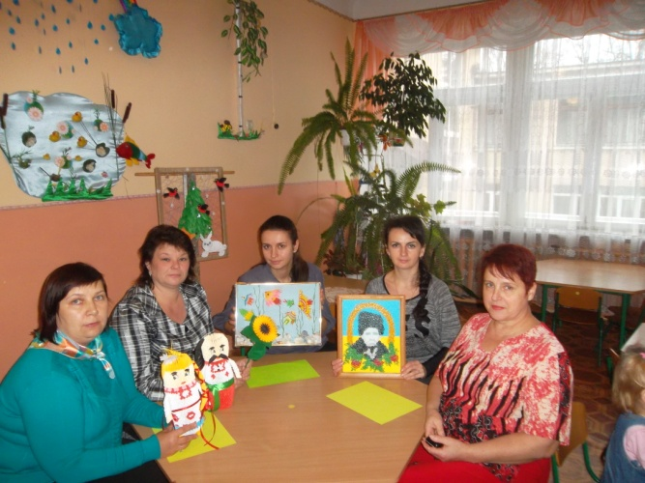
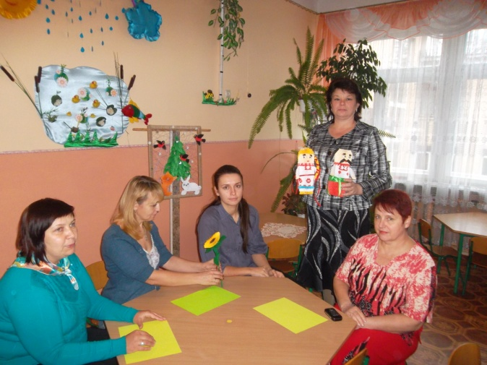
Авторська творча майстерня
«Творча майстерня в дошкільному закладі»

Slide 30
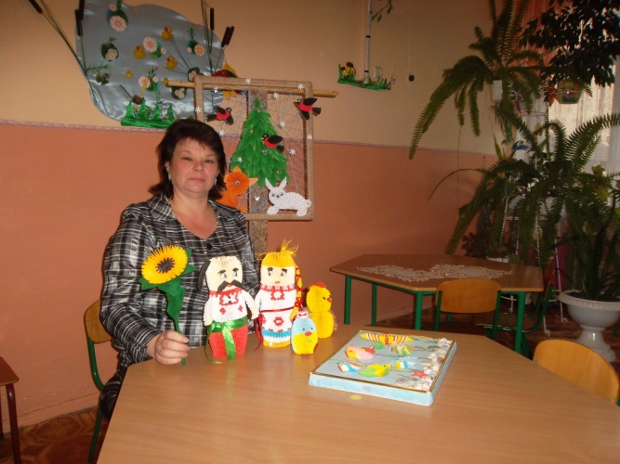
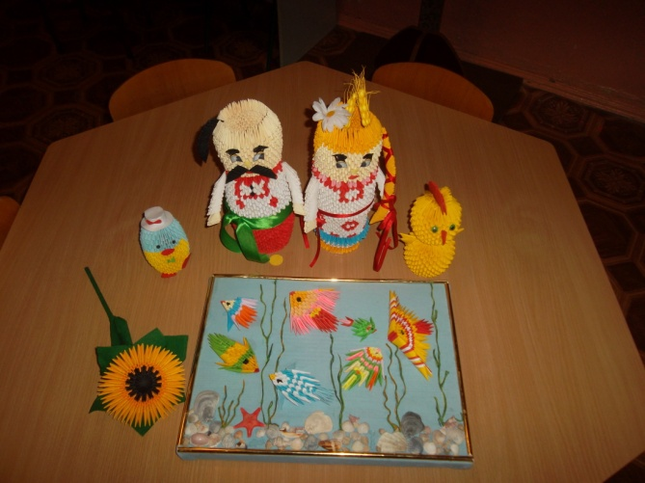
Авторська творча майстерня
«Творча майстерня в дошкільному закладі»

Slide 31
Дякую за увагу

